Slide 1
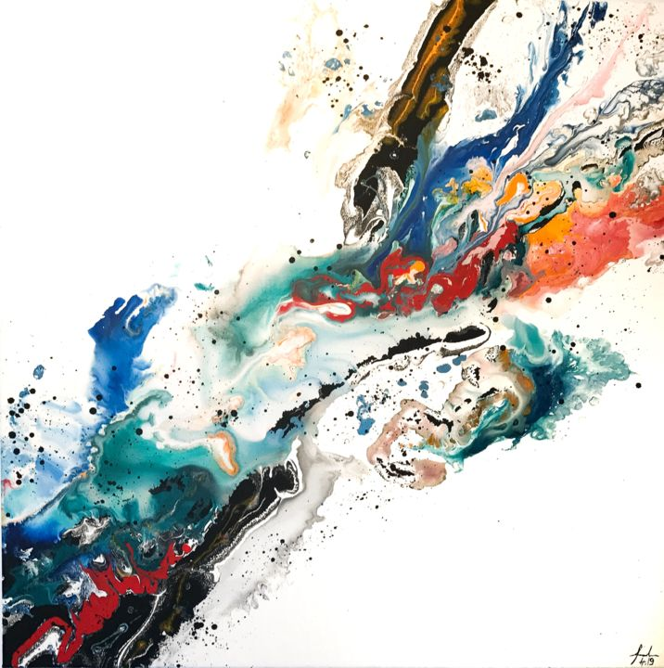
- Projet HDDL -
TRANSFERT DE STYLE
A Neural Algorithm of Artistic Style
Léa Camusat
Philippe Conesa
Eva Etheve
Julie Gonzalez
Lila Roig
5 MA A&B
16 janvier 2023

Slide 2




PLAN DE LA PRESENTATION
1
2
3
4
Principe de la méthode
Extraction du style et du contenu
Architecture mise en oeuvre
Rappels sur les CNN
Résultats des Tests effectués
Comparaison avec un autre modèle
Léa Camusat Philippe Conesa Eva Etheve Julie Gonzalez Lila Roig

Slide 3

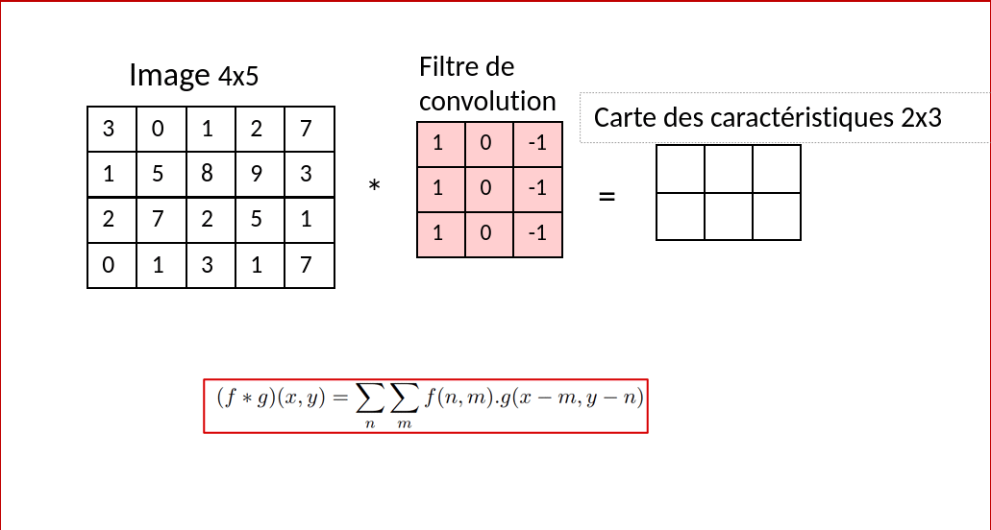
Qu’est ce qu’un Réseau de Neurones Convolutionnel (CNN) ?
PARAMÈTRES À CHOISIR :
Le stride
Le padding
La fonction d’activation (souvent ReLU)
La taille du filtre
Le nombre de filtres
3
Léa Camusat Philippe Conesa Eva Etheve Julie Gonzalez Lila Roig

Slide 4
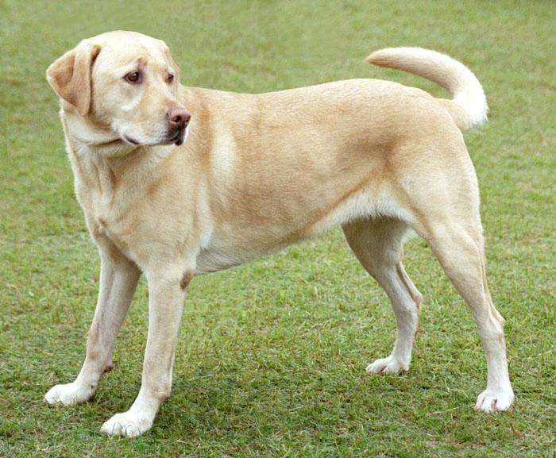
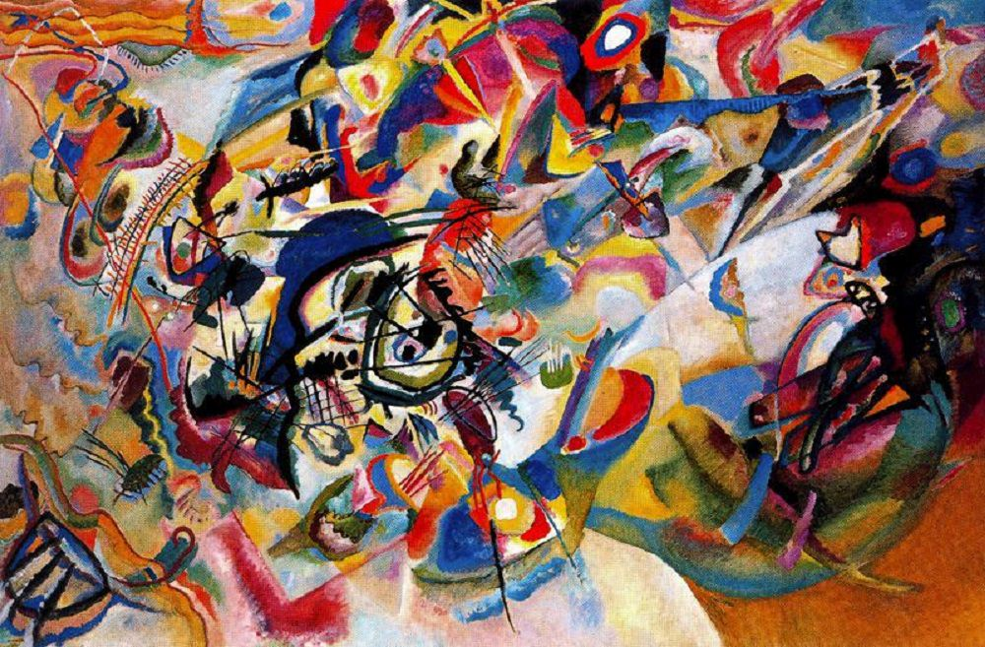
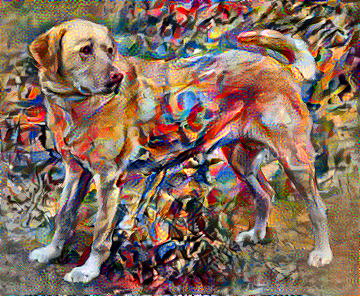
+
IMAGE DE CONTENU
IMAGE DE STYLE
OBJECTIF : Apprendre les valeurs des pixels d'une image pour qu'elle soit la composition de l'image de contenu et du style de l'image de style en utilisant un CNN
Image Style Transfer Using Convolutional Neural Network
[Leon A. Gatys & al., 2016]
4
Léa Camusat Philippe Conesa Eva Etheve Julie Gonzalez Lila Roig

Slide 5
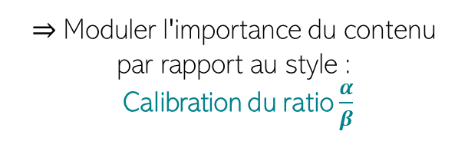
Principe de l’algorithme
Extraction du contenu
1 couche de convolution
Algorithme basé sur le réseau de neurones VGG19
Extraction des couches de convolution
LOSS
⇒ Moduler l'importance du contenu par rapport au style :
Calibration du ratio $\frac{α}{β}$
Extraction du style
5 couches de convolution
(feature maps)
Amélioration des résultats par l'ajout d'un terme de régularisation :
TOTAL VARIATION LOSS
5
Léa Camusat Philippe Conesa Eva Etheve Julie Gonzalez Lila Roig

Slide 6
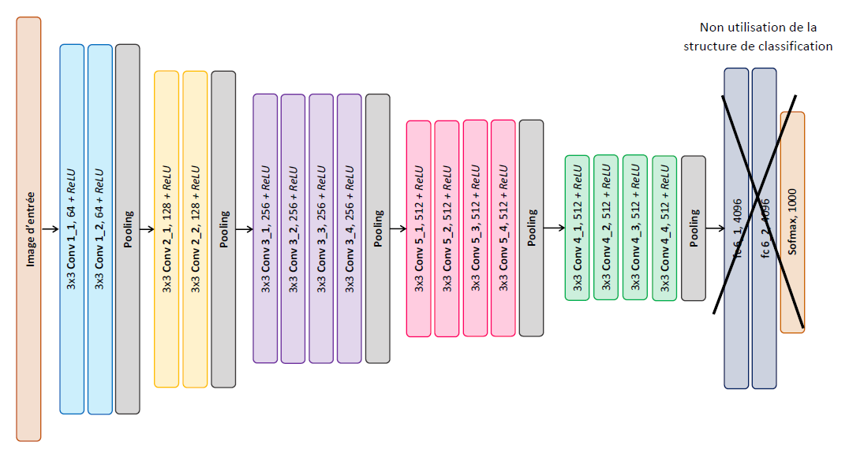
Utilisation du Transfer Learning sur VGG19
1
Utilisation des poids de VGG19 qui a été entrainé avec la base de données de 1 million d'images d'ImageNet (1000 classes)
2
Récupération des Features Maps associées à certaines couches par un forward depuis l'entrée jusqu'aux couches de convolution
Structure de VGG19 : CNN avec 16 couches de convolution
6
Léa Camusat Philippe Conesa Eva Etheve Julie Gonzalez Lila Roig

Slide 7

Principe général de l’algorithme du Transfert de style
Réseau pour la classification d’images → compréhension complexe des caractéristiques de l’image
1 couche de convolution $⇔$ 1 feature map $⇔$ 1 caractéristique de l’image
En accédant aux couches intermédiaires nous pouvons décrire le contenu et le style des images
2 PARTIES :
- Extraction du contenu d’une photographie $\vec{p}$
- Extraction du style d’un tableau $\vec{a}$
7
Léa Camusat Philippe Conesa Eva Etheve Julie Gonzalez Lila Roig

Slide 8
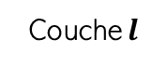
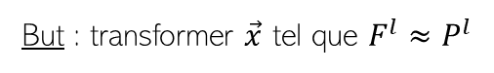
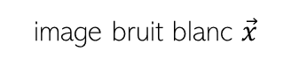
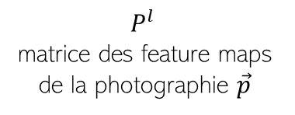

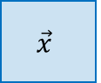
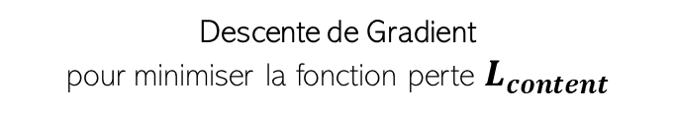
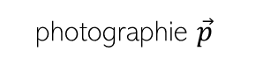
1) Extraction du contenu de l’image
Couches de bas niveau → valeurs exactes des pixels
Couches de haut niveau → détecte les objets et leur arrangement dans la l’espace
photographie $\vec{p}$
Couche $l$
$$P^{l}$$
matrice des feature maps de la photographie $\vec{p}$
$$F^{l}$$
matrice des feature maps de l’image $\vec{x}$
image bruit blanc $\vec{x}$
Descente de Gradient
pour minimiser la fonction perte $L_{content}$
$$\vec{x}$$
But : transformer $\vec{x}$ tel que $F^{l}$ $≈P^{l}$
8
Léa Camusat Philippe Conesa Eva Etheve Julie Gonzalez Lila Roig

Slide 9
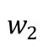
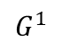
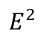
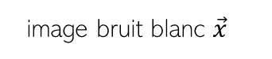
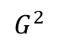
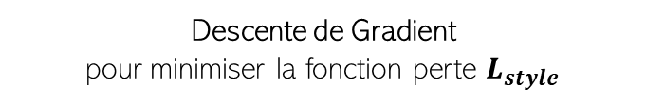
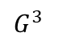
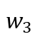
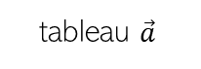
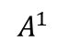
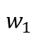
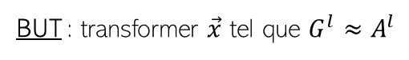
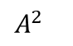
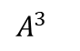

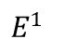
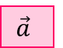
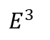
2) Extraction du style de l’image
Couleurs & structures globales de l’image sans prendre en compte l'information spatiale
Couches de haut niveau → représentation de style + complexe
BUT : transformer $\vec{x}$ tel que $G^{l}$ $≈A^{l}$
$$\vec{a}$$
Descente de Gradient
pour minimiser la fonction perte $L_{style}$
contribution de la couche $l$ à la perte $L_{style}$
+
1/5 pour les couches dont on extrait le style
0 sinon
$$w_{1}$$
$$w_{2}$$
$$w_{3}$$
poids de la contribution de chaque couche à la perte totale
$$E^{1}$$
$$E^{2}$$
$$E^{3}$$
16
nb de couches de convolution de VGG19
tableau $\vec{a}$
$$G^{1}$$
$$A^{1}$$
$$G^{2}$$
$$A^{2}$$
$$G^{3}$$
$$A^{3}$$
Couche 1
Couche 2
Couche 3
image bruit blanc $\vec{x}$
9
Léa Camusat Philippe Conesa Eva Etheve Julie Gonzalez Lila Roig

Slide 10

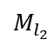
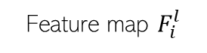

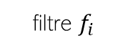

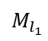
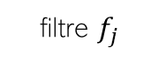
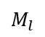
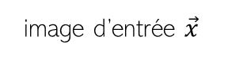
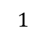
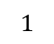
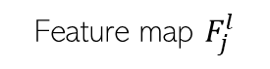

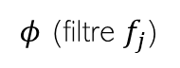
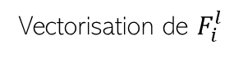
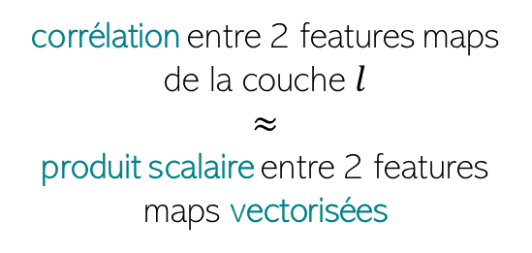
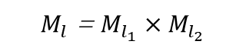
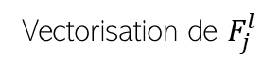
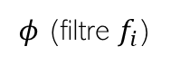
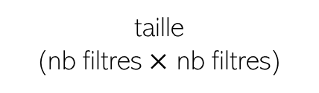
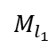
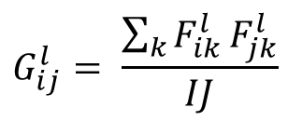
2) Extraction du style de l’image : matrice de Gram
Style d’une image = corrélations entre plusieurs feature maps
Matrice de Gram:
...
Feature map $F_{i}^{l}$
$$G_{ij}^{l}= \frac{\sum_{k}{F_{ik}^{l}}F_{jk}^{l}}{IJ}$$
filtre $f_{i}$
Vectorisation de $F_{i}^{l}$
𝜙 (filtre $f_{i}$)
$$M_{l_{1}}$$
$$M_{l}$$
$$1$$
$$F_{ik}^{l}$$
taille
(nb filtres $×$ nb filtres)
$$M_{l_{2}}$$
...
Feature map $F_{j}^{l}$
Vectorisation de $F_{j}^{l}$
filtre $f_{j}$
𝜙 (filtre $f_{j}$)
$$M_{l}$$
$$M_{l_{1}}$$
$$1$$
corrélation entre 2 features maps de la couche $l$
$$≈$$
produit scalaire entre 2 features maps vectorisées
image d’entrée $\vec{x}$
$$F_{jk}^{l}$$
$$M_{l_{2}}$$
...
$M_{l}$ = ${M_{l_{1}}×M}_{l_{2}}$
Couche $l$
Vectorisation des feature maps:
→ perte d'information spatiale
→ garantie de ne pas extraire le contenu
10
Léa Camusat Philippe Conesa Eva Etheve Julie Gonzalez Lila Roig

Slide 11








Comment minimiser à la fois la loss du style et du contenu ?
Extraction des 5 matrices de Gram pour $\vec{x}$
Extraction
du style
+
Extraction des 5 matrices de Gram pour $\vec{a}$
Tableau $\vec{a}$
Minimisation de la loss totale
Conv 3_1
Conv 4_1
Conv 5_1
Image
reconstruite $\vec{x}$
Conv 2_1
Conv 3_2
Conv 4_2
Conv 5_2
Conv 1_1
=
Conv 1_2
Conv 3_3
Conv 4_3
Conv 5_3
Image d’entrée
Conv 2_2
Pooling
Conv 3_4
Conv 4_4
Conv 5_4
Pooling
+
Photographie $\vec{p}$
Pooling
Pooling
Pooling
Extraction des feature maps pour $\vec{x}$
Extraction du contenu
Extraction des feature maps pour $\vec{p}$
Mise à jour des valeurs des pixels de $\vec{x}$ par descente de gradient
11
Léa Camusat Philippe Conesa Eva Etheve Julie Gonzalez Lila Roig

Slide 12



Mise en place de la TOTAL VARIATION LOSS
Problème avec la Loss précédente : apparition d’artefacts dus aux hautes fréquences
(Image trop texturée)
Hautes fréquences spatiales
=
Niveau de gris qui varie fortement sur quelques pixels
Basses fréquences spatiales
=
Variations lente du niveau de gris
≠
Terme de régularisation (total variation loss)
OBJECTIF
↘ les variations spatiales du signal (le long des lignes + le long des colonnes)
↘ La norme 1 du gradient discrétisé horizontal + norme 1 du gradient discrétisé vertical
12
Léa Camusat Philippe Conesa Eva Etheve Julie Gonzalez Lila Roig

Slide 13




Etude des loss : cas SANS Variation Totale
$$α={10}^{−2}$$
$$β={10}^{4}$$
Initialisation de l'image à apprendre
Image de contenu
Image de bruit blanc
⇒ Beaucoup plus difficile d'apprendre le contenu
Loss stabilisée après 50 epochs
Loss stabilisée après 90 epochs
Loss CONTENU
<<
Loss STYLE
L'initialisation avec du bruit blanc :
↘ la convergence
↗ la valeur de loss
13
Léa Camusat Philippe Conesa Eva Etheve Julie Gonzalez Lila Roig

Slide 14



Etude des loss : cas AVEC Variation Totale
$$α={10}^{−2}$$
$$β={10}^{4}$$
Initialisation de l'image à apprendre
Image de contenu
Image de bruit blanc
⇒ Beaucoup plus difficile d'apprendre le contenu
Meilleur apprentissage pour la content loss que SANS variation totale
Loss stabilisée après 40 epochs
Loss stabilisée après 60 epochs
L'initialisation avec du bruit blanc :
↘ la convergence
↗ la valeur de loss
14
Léa Camusat Philippe Conesa Eva Etheve Julie Gonzalez Lila Roig

Slide 15
















Tests sur la valeur du ratio $\frac{α}{β}$
On ne désapprend pas le contenu
Image très similaire à celle de départ
En partant de l’image de contenu
Changer la valeur de α/β pour des résultats similaires
β + pénalisé pour un mélange
Contenu non appris
Présence d’artefacts
SANS Total Variation Loss
En partant de l’image de bruit blanc
------------------------------ Images lissées, disparition des artefacts et du bruit -----------------------------------
AVEC Total Variation Loss
15
Léa Camusat Philippe Conesa Eva Etheve Julie Gonzalez Lila Roig

Slide 16



Pour toutes les couches + β est grand, + le style du tableau est présent
Tests sur l’extraction des Feature Maps des différentes couches SANS Total Variation Loss
Plus les couches sont profondes, plus la structure capturée par les couches de style est complexe
DESCRIPTION DU TEST :
Extraire les différentes couches de convolution
Faire varier le ratio $α/β$:
$α=1$
$β∈\{{10}^{−6},{10}^{−3},1,{10}^{3},{10}^{6}\}$
16
Léa Camusat Philippe Conesa Eva Etheve Julie Gonzalez Lila Roig

Slide 17



Pour toutes les couches + β est grand, + le style du tableau est présent
Tests sur l’extraction des Feature Maps des différentes couches AVEC Total Variation Loss
Plus les couches sont profondes, plus la structure capturée par les couches de style est complexe
DESCRIPTION DU TEST :
Utilisation des mêmes valeurs de ratio $α/β$
Utilisation de la Total Variation Loss
On observe des différences dans les premières couches de convolution pour les ratio α/β les plus grands
17
Léa Camusat Philippe Conesa Eva Etheve Julie Gonzalez Lila Roig

Slide 18


Comparaison des résultats avec le test précédent
Conv 1, ratio α/β = 1e6
Conv 1, ratio α/β = 1e6
Tests sur l’extraction des Feature Maps des différentes couches AVEC Total Variation Loss
Conv 2, ratio α/β = 1e6
Conv 2, ratio α/β = 1e6
DESCRIPTION DU TEST :
Utilisation des mêmes valeurs de ratio $α/β$
Utilisation de la Total Variation Loss
Utilisation de la Total Variation Loss
On peut voir que lorsque l'on utilise la Total Variation Loss, les pixels de l'image stylisée sont plus homogènes avec des applats de couleurs plus intenses
Conv 3, ratio α/β = 1e6
Conv 3, ratio α/β = 1e6
18
Léa Camusat Philippe Conesa Eva Etheve Julie Gonzalez Lila Roig

Slide 19

















Tests avec des portraits
$${β=10}^{6}$$
$$α=1$$
$$β=1$$
$${β=10}^{−6}$$
19
Léa Camusat Philippe Conesa Eva Etheve Julie Gonzalez Lila Roig

Slide 20












Tests avec des portraits
$${β=10}^{6}$$
$$α=1$$
$$β=1$$
$${β=10}^{−6}$$
20
Léa Camusat Philippe Conesa Eva Etheve Julie Gonzalez Lila Roig

Slide 21












Limitations et Comparaison avec un autre modèle
Optimisation itérative très longue $⇒$limite son utilisation
Approche très rapide (prédiction quasi-instantanée): AUTO-ENCODEUR
Pré-entrainé : seule l'inférence est nécessaire
Adaptable aux vidéos facilement
$$α=β=1$$
$$λ=1$$
CNN
AutoEncoder
+
=
+
=
21
Léa Camusat Philippe Conesa Eva Etheve Julie Gonzalez Lila Roig

Slide 22
Conclusion
1
Objectif : L’algorithme de transfert de style applique à une image le style d’une autre image.
Image de contenu (photographie) + image de style (tableau)
→ image de contenu « peinte » dans le style de l’image de style
2
Fonctionnement d’un CNN & Architecture de VGG19
3
Principe de l’extraction de contenu & de l’extraction de style
4
Minimisation de :
=
+
5
Pallier aux problèmes d’artefacts :
=
+
+
6
Tests:
Initialisation avec une image bruit blanc et une image de contenu
Observation de l’effet de α et β
Observation de l’effet de
Comparaison des résultats avec un autre modèle
22
Léa Camusat Philippe Conesa Eva Etheve Julie Gonzalez Lila Roig

